Slide 1




Первая задача истории –
воздержаться от лжи,
вторая - не утаивать правды,
третья – не давать никакого повода
заподозрить себя в пристрастии
или предвзятой враждебности.
Цицерон

Slide 2
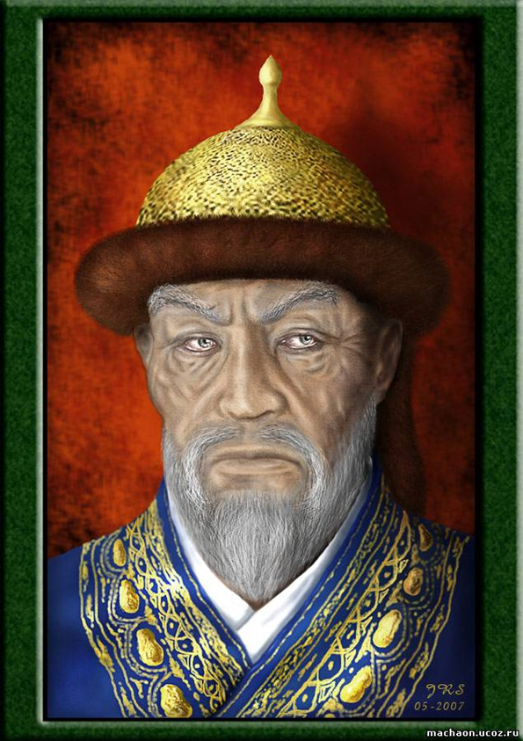

Тема урока:
Завоевательные походы эмира Тимура

Slide 3

План урока
1. Происхождение Тимура
2. Приход Тимура к власти
3. Походы эмира Тимура на земли Золотой
Орды
4. Походы эмира Тимура против Могульского
ханства
5. Мавзолей Кожа Ахмета Яссауи
6. Последствия походов

Slide 4
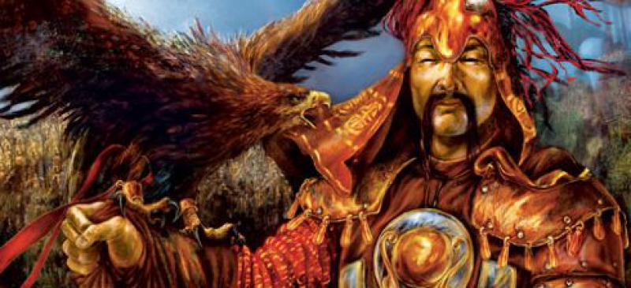
Основатель
монгольской империи?
Чингисхан

Slide 5
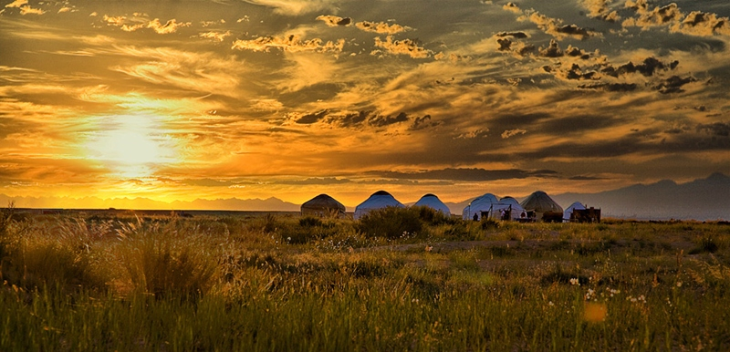
Как звали в детстве
Чингисхана?
Темучин

Slide 6
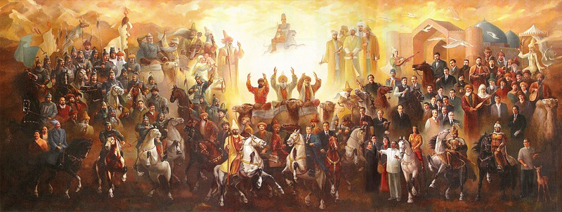
На сколько административных туменов Чингисхан разделил империю?
95

Slide 7
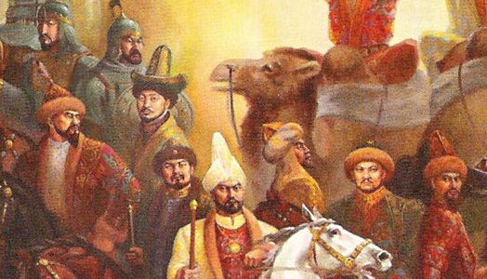
4. Основной закон государства?
«ЯСА»

Slide 8
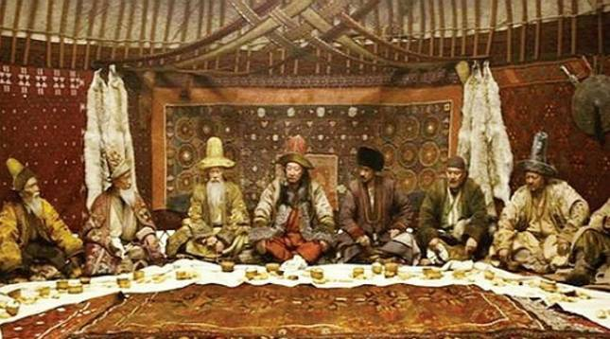
5. Учредительное собрание…
курултай

Slide 9
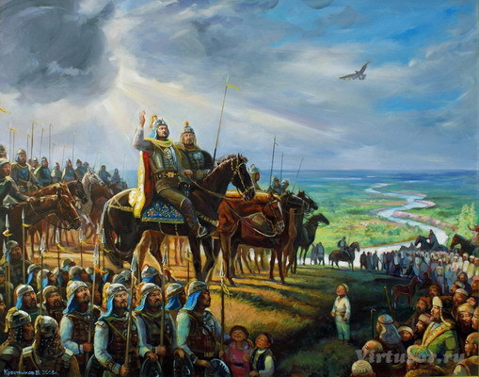
Основатель Золотой орды
Бату

Slide 10
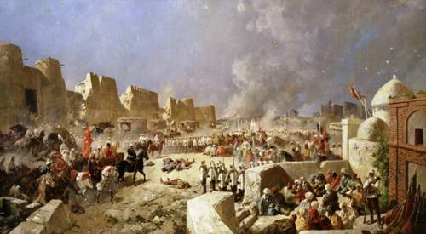
Сан Хана Бату
Жошы

Slide 11
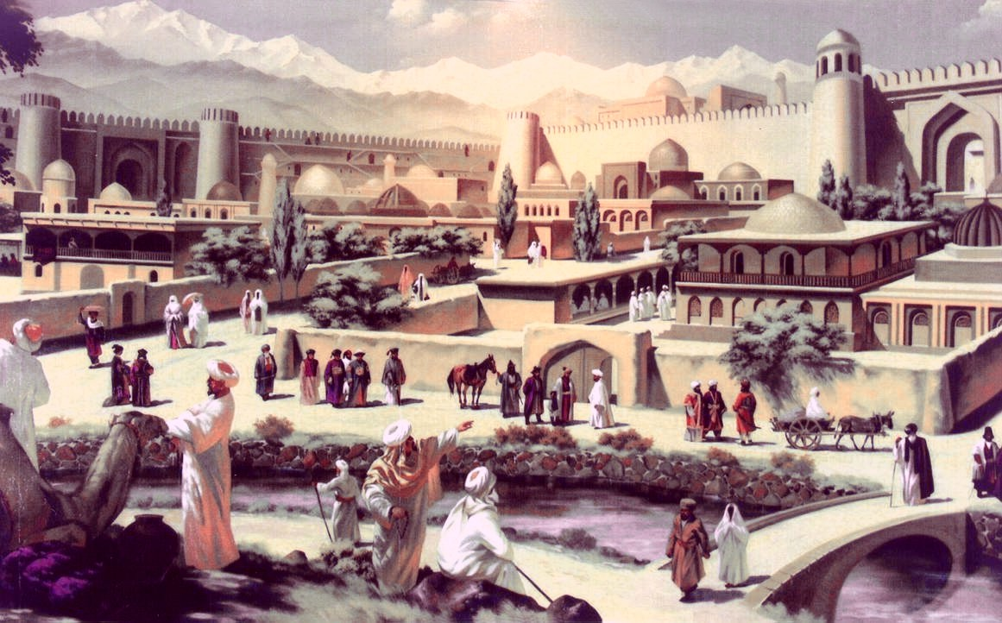
8. Столица Золотой орды?
Сарай-Бату;
Сарай-Берке

Slide 12
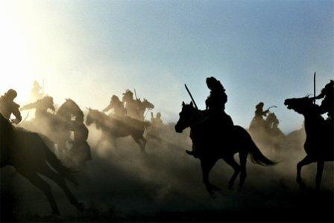
В годы правления хана Берке укрепилась связь между Золотой ордой и султаном Египта…
Бейбарысом

Slide 13
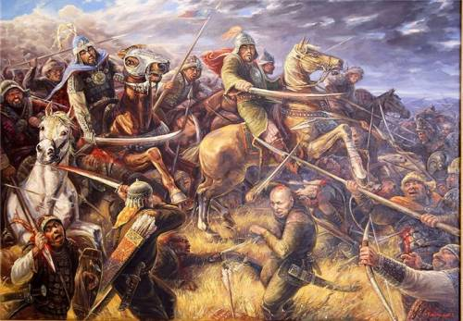
10. Хронология Белой орды…
XII-XVвв

Slide 14
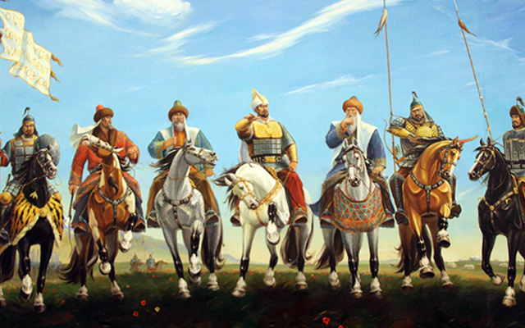
Столица Белой орды
Сыгнак

Slide 15
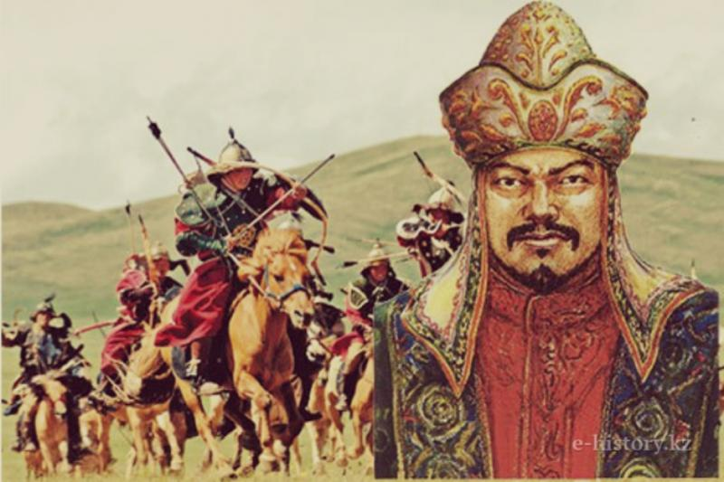
Батпактинская битва
произошла…
22 июня 1365 г.

Slide 16
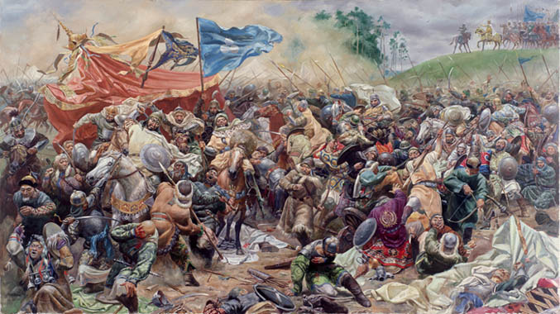
Как на территории
Казахстана образуются
Золотая Орда и
Могулистанское ханство?

Slide 17

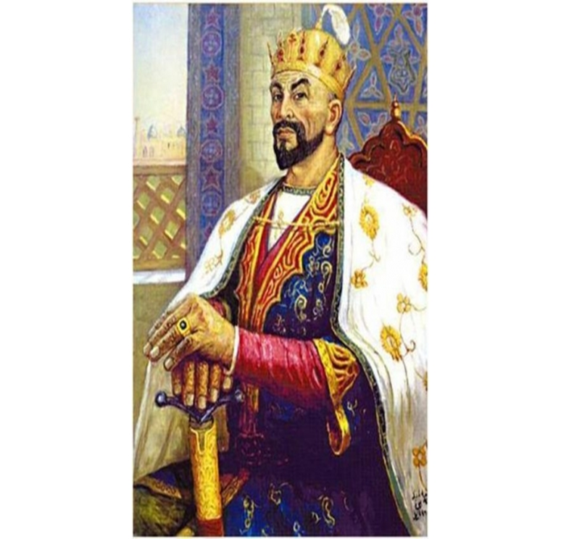
Тимур (Тамерлан)
(1336-1405 гг)
«Великолепный наездник, охотник, меткий стрелок, фехтовальщик, смелый и отважный воин, освоивший военное искусство на высоком уровне. Первоначально он возглавлял мелкие военные группы, вскоре становится известным во всей Кашгарии батыром, а с 1361г становится правителем. В молодости во время битвы он был ранен в ногу и с тех пор в истории он известен как «Ақсақ Тимур» (хромой Тимур)».

Slide 18
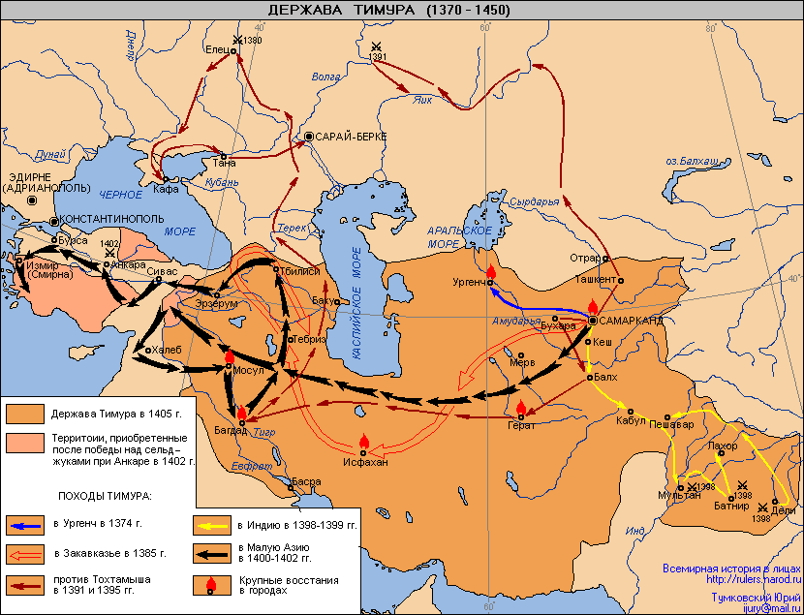

Slide 19
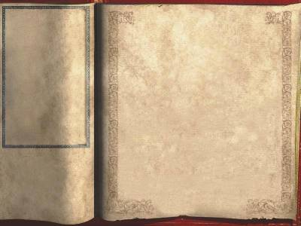


1 группа
стр.154-155 163-165
«Походы эмира Тимура на земли Золотой Орды»
2 группа стр.170-171
«Походы эмира Тимура против Могульского ханства»
3 группа стр. 163
«Последствия походов»

Slide 20

1 группа
1370 г. Тимур захватил власть в Мавераннахре
1376 г. к Тимуру прибыл посол от Урус хана с требованием выдать Тохтамыша
1377 г. хан Урус умер
1377 г. Тимур-малик нанес поражение Тохтамышу
1380 г. Тохтамыш захватил Сарай, Хаджи- Тархан, Крым, орду Мамая
21 января 1391 г. Тимур выступил против Тохтамыша
18 июня 1391 г. в местности Кундузча Тохтамыш потерпел поражение
1393 г. Тохтамыш временно восстановил власть в Золотой орде
1395 г. новое сражение, где Тохтамыш потерпел поражение.

Slide 21
2 группа
1371-1372 г. поход Тимура в Могулистан
1371-1390 г. не однократно совершает походы на Могулистан
1375-1377гг. завоеватели прошли через Сайрам и Таласскую долину дошли до р.Или
Весна 1376 г. Тимур направил войско в Могулистан против правителя Камар ад- дина
1377 г. Камар ад- дин был разбит дважды1380г Беля орда и Могулистан заключили союз против Тимура
1384-1391 г. Тимур в ответ на союз совершил ряд походов против Золотой орды и Могулистана
1390 г. Тимур полностью подчинил себе Могулистан

Slide 22

3 группа
Последствия походов
Упадок экономического положения государств
Политическая зависимость
Захват пленных, огромного количества скота
Огромные людские жертвы
Торможение развития экономических и культурных связей между государствами

Slide 23

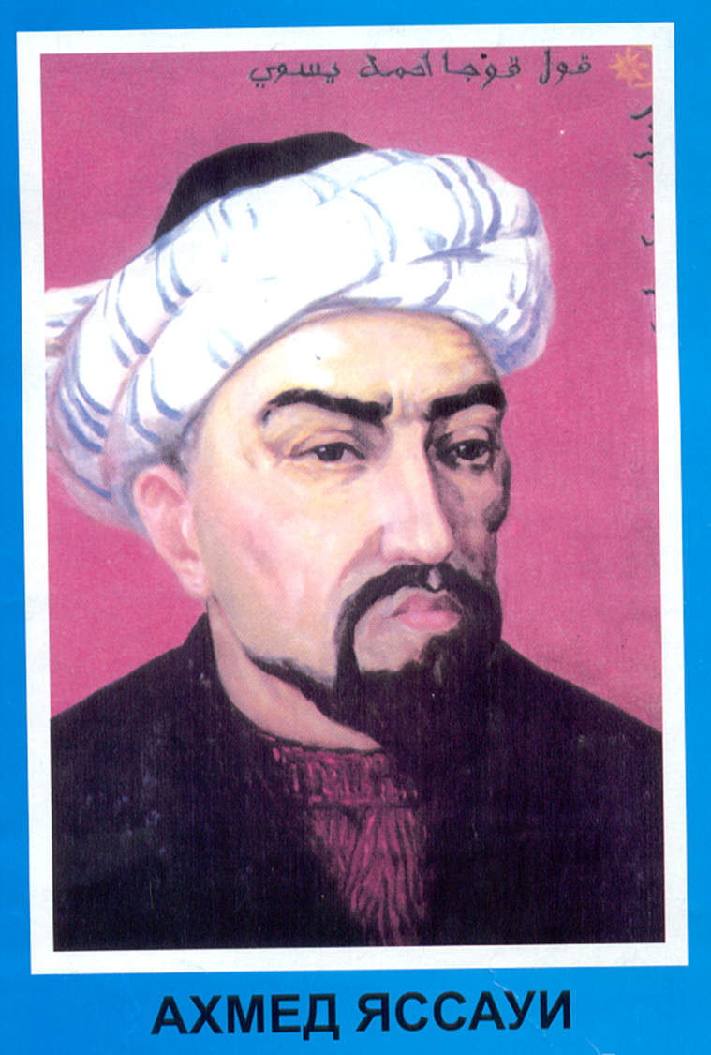
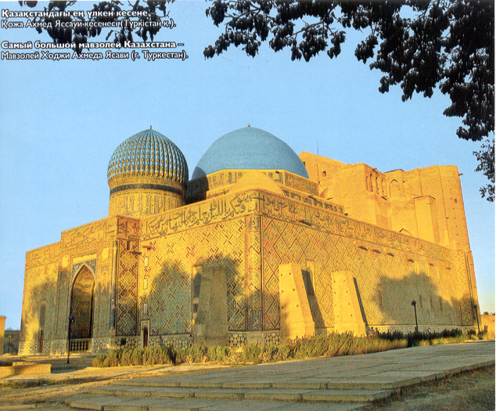

АХМЕД ЯССАУИ

Slide 24
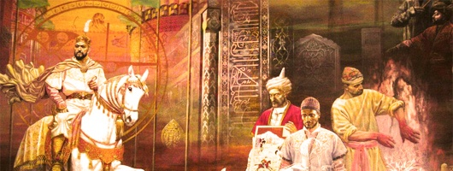
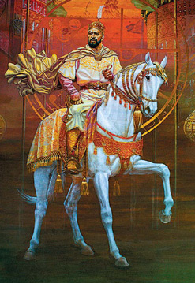
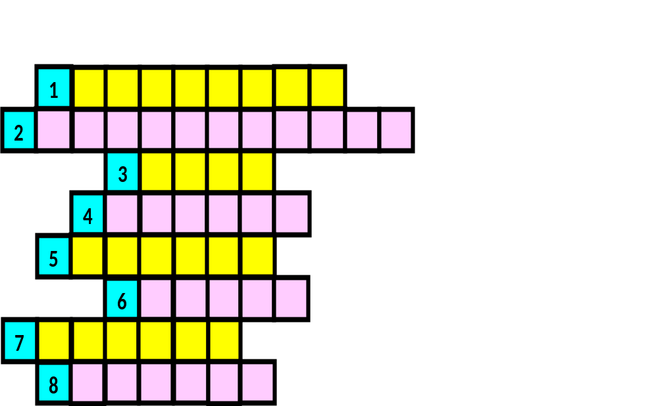
1. Одна из крупнейших исторических личностей XIV-XV веков, завоеватель мира
2. Первый объект агрессии Тимура
3. Титул Тимура
4. Мавзолей в Туркестане, построенный по приказу Тимура в 1397г.
5. Прозвище Тимура
6. Мусульманская религия, используемая Тимуром для укрепления власти
7. Направление последнего военного похода Тимура в 1404-
1405гг
8. Территория между Амударьей и
Сырдарьей
КРОССВОРД

Slide 25
1.Одна из крупнейших
исторических личностей XIV-
XV веков, завоеватель мира
2.Первый объект агрессии
Тимура
3.Титул Тимура
4.Мавзолей в Туркестане,
построенный по приказу
Тимура в 1397г.
5.Прозвище Тимура
6.Мусульманская религия,
используемая Тимуром для
укрепления власти
7.Направление последнего
военного похода Тимура в
1404-1405гг
8.Территория между Амударьей и Сырдарьей
КРОССВОРД
1
Т
А
М
Е
Р
Л
А
Н
2
М
А
В
Е
Р
А
Н
Н
А
Х
Р
3
Э
М
И
Р
4
Я
С
С
А
У
И
5
Х
Р
О
М
О
Й
6
И
С
Л
А
М
7
К
И
Т
А
Й
8
Ж
Е
Т
Ы
С
У

Slide 26
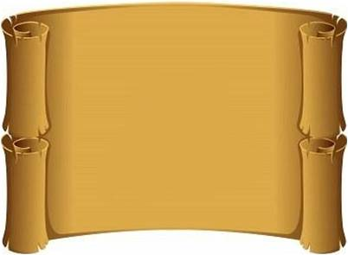
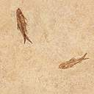

Походы
Тимура
Белая Орда
Золотая Орда
Могулистан
1377 г.
1390-1395 гг.
1. 1371-1372 гг.
2. 1375-1377 гг.
3. 1380-1390 гг.

Slide 27
Иран
1393 г.
Закавказье
1395 г.
Походы
Тимура
Индия
1398-1399 гг.
Турция
1402 г.
Китай
1405 г.

Slide 28
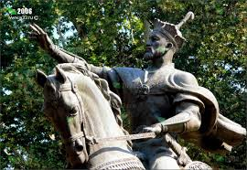

Slide 29
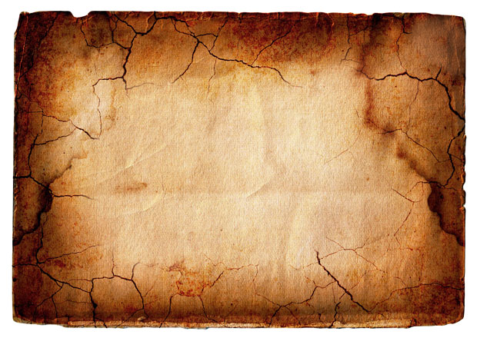
Я понял, что…
Я научился…
Сегодня я узнал…
Было интересно …
Было трудно…
Я выполнял задания…
Я понял, что…
Я научился…
У меня получилось…

Slide 30
Домашнее задание
§24,
стр.160-167,
написать эссе на тему:
«Каким я представляю
эмира Тимура»

Slide 31

СПАСИБО
ЗА
ВНИМАНИЕ!

